Slide 1
Опрос по нарушениям прав задержанных в отделах полиции
Данный опрос проводится в рамках проекта «Русь сидящая» Благотворительного Фонда помощи осужденным и их семьям
("7 мая 2018 года Минюст РФ внес Благотворительный фонд помощи осужденным и их семьям в реестр «некоммерческих организаций,
выполняющих функцию иностранного агента»)
с целью проведения мониторинга нарушений в отделах полиции в период массовых задержаний 23 и 31 января 2021 года.
С Вашей помощью мы хотели бы собрать информацию о наиболее массовых нарушениях, допускаемых при задержании и содержании в отделах
полиции.
Опрос проводится совместно с "Горячей линией правозащиты СПб".

Slide 2
Опрос проводился среди граждан РФ, задержанных на акциях 23-31 января 2021

Slide 3
Всего в опросе приняли участие 157 человек

Slide 4
Опрос содержал различные варианты ответов, публикуем наиболее типичные

Slide 5
Основным нарушением явилось “право на защиту”

Slide 6
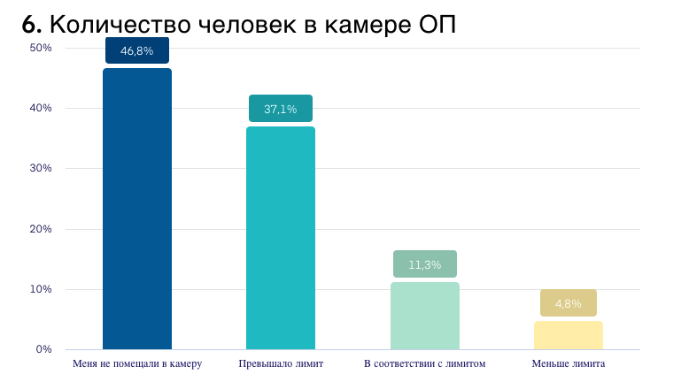
Не все задержанные помещались в камеру, поэтому среди дальнейших ответов вы часто увидите ответ “другой”

Slide 7
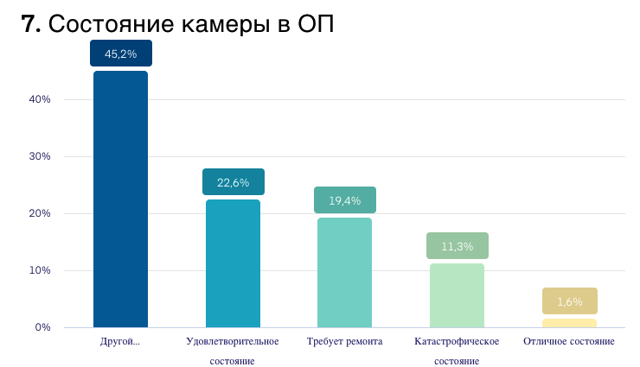
Нас интересовали в том числе “бытовые” подробности

Slide 8
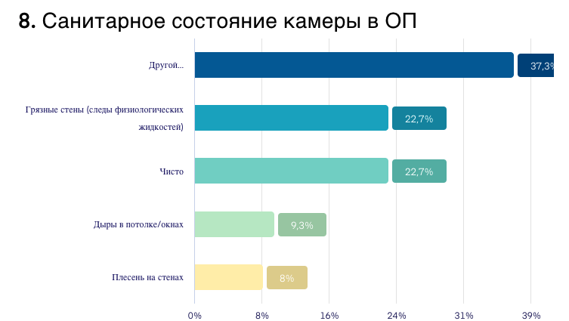
Антисанитария (пока) по прежнему бич отделов полиции

Slide 9
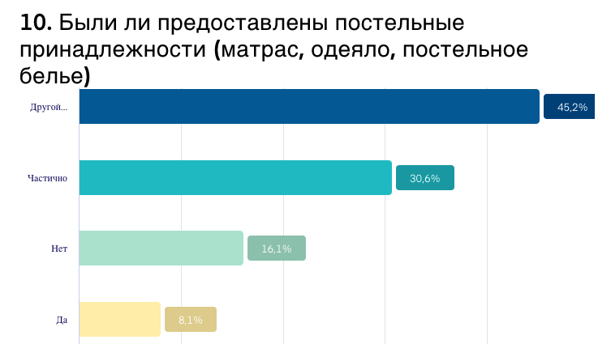
Спать задержанные, видимо, не должны

Slide 10
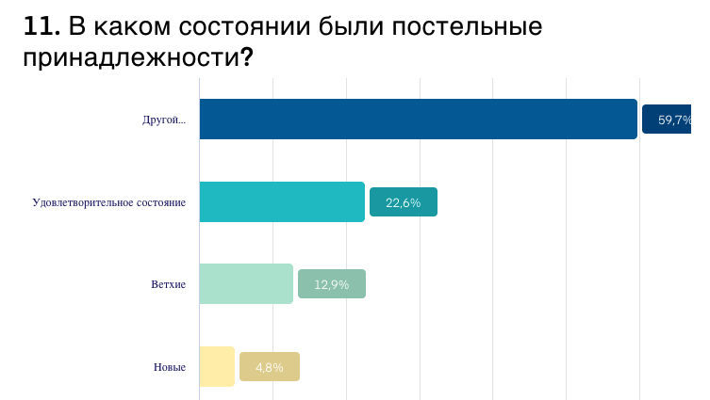
Те, кто ездил в поездах дальнего следования, уже ничему не удивляются

Slide 11
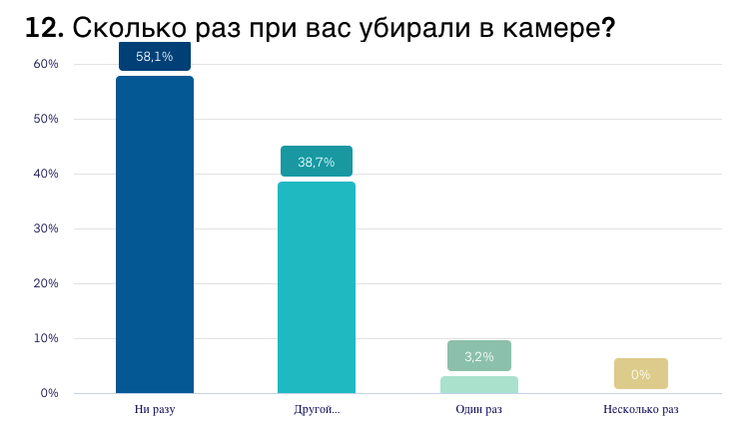
Чисто - там где не сорят! Это наш главный девиз.

Slide 12
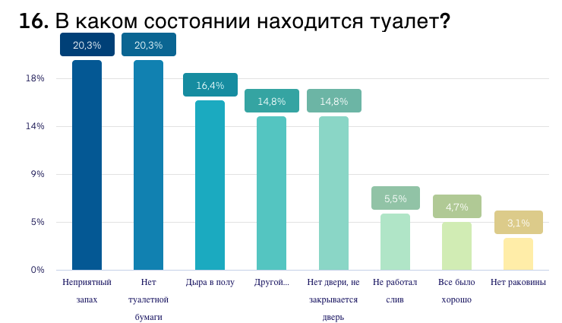
“Удобства” тоже вызывают много вопросов

Slide 13
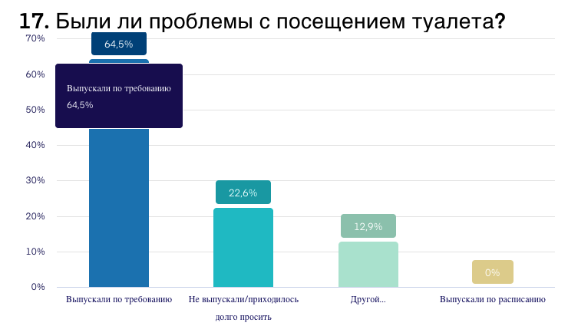
И снова проблемы...

Slide 14
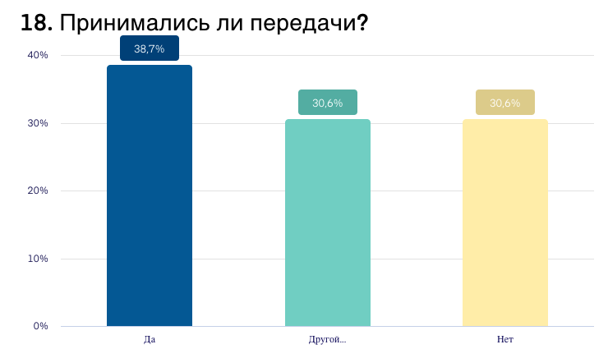
Прием передач организовать не сложно... Если есть желание...

Slide 15
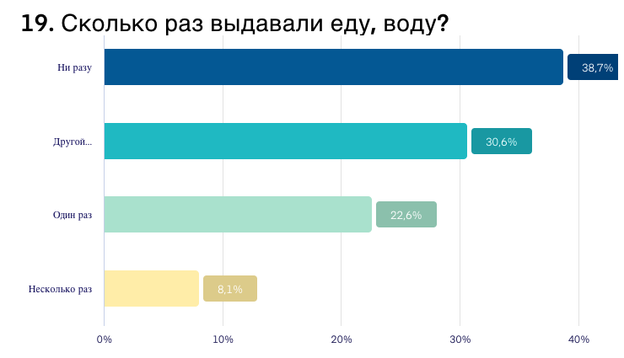
А вот организовать питание (как положено по закону) пока невозможно...

Slide 16
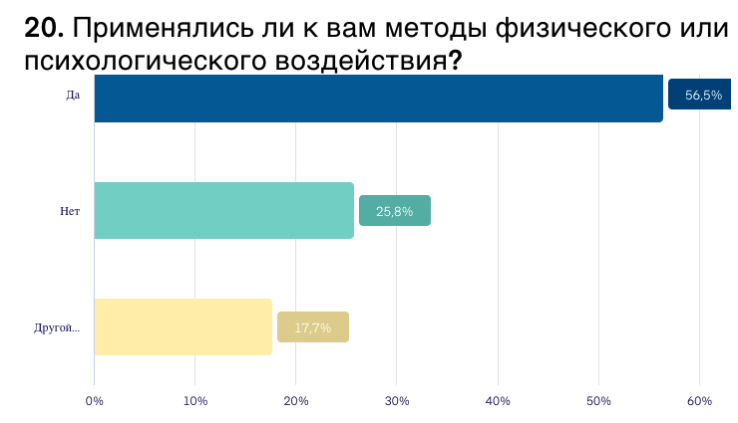
И вот это самое неприятное... Разбираемся с каждым случаем отдельно!

Slide 17
Спасибо всем, кто принял участие в нашем опросе!

